Slide 1

CONTRATOS ADMINISTRATIVOS

Slide 2
DEFINICIÓN:
LA ADMINISTRACIÓN PÚBLICA, BAJO CUALQUIER FORMA JURÍDICA, ES UNO DE LOS CONTRATANTES.

Slide 3
CARÁCTER ESCENCIAL:
LA PROVISIÓN DE BIENES Y SERVICIOS TIENE QUE SER DE “UTILIDAD PÚBLICA”. (Para que la comunidad se sirva y beneficie de los mismos)

Slide 4
PRINCIPIOS QUE DEBE ATENDER:
TRANSPARENCIA
PUBLICIDAD
IGUALDAD
INSTRUMENTOS:
Licitación
Formas
Registro y Evaluación de Proveedores

Slide 5
¿QUÉ TIPO DE CONTRATO ES?
    BILATERAL
    CONMUTATIVO
    ONEROSO
    FORMAL
    CONSENSUAL
    ADMINISTRATIVO

Slide 6
VÍNCULO JURÍDICO ENTRE LAS PARTES
RELACIÓN JURÍDICA ASIMÉTRICA.
EL ESTADO TIENE UN NIVEL JURÍDICO SUPERIOR.
HAY SUBORDINACIÓN JURÍDICA RESPECTO DE LA ADMINISTRACIÓN.
EXISTEN CLÁUSULAS EXHORBITANTES A FAVOR DE LA ADMINISTRACIÓN

Slide 7
TIPOS DE CONTRATOS ADMINISTRATIVOS
CONTRATO DE SUMINISTROS
CONTRATO DE OBRA PÚBLICA
CONTRATO DE CONCESIÓN DE OBRA PÚBLICA

Slide 8
TIPOS DE CONTRATOS ADMINISTRATIVOS (CONT.)
CONTRATO DE CONCESIÓN DE SERVICIOS PÚBLICOS
CONTRATO DE CONCESIÓN DE USO DE BIENES DEL DOMINIO PÚBLICO
PERMISO PRECARIO DE USO DE UN BIEN DEL DOMINIO PÚBLICO

Slide 9
TIPOS DE CONTRATOS ADMINISTRATIVOS (CONT.)
CONTRATO DE EMPRÉSTITO PÚBLICO
CONTRATO DE CONCESIÓN DE TIERRAS Y BOSQUES FISCALES
CONTRATO DE TRANSPORTE DE CORRESPONDENCIA

Slide 10
¿QUE SON LOS ENTES REGULADORES?
¿PARA QUE SE CREARON?

Slide 11
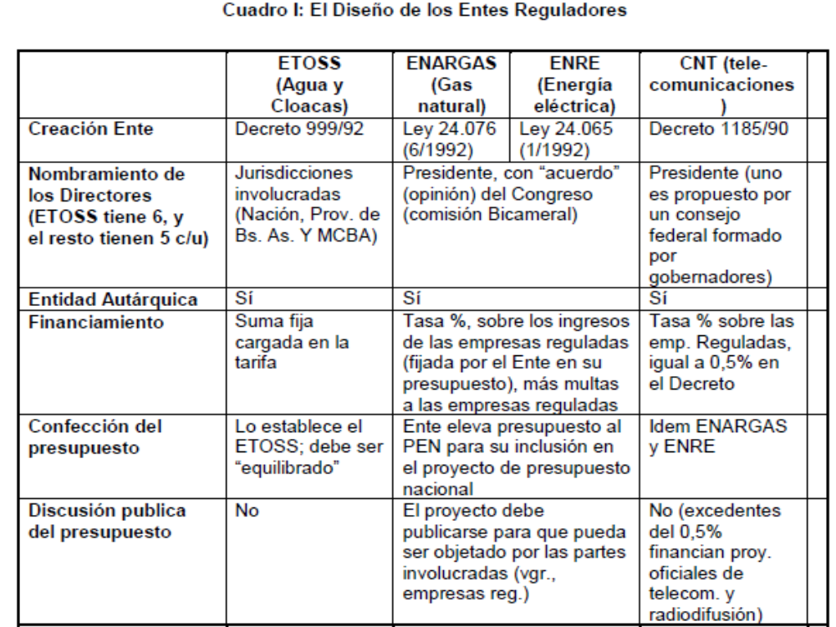

Slide 12
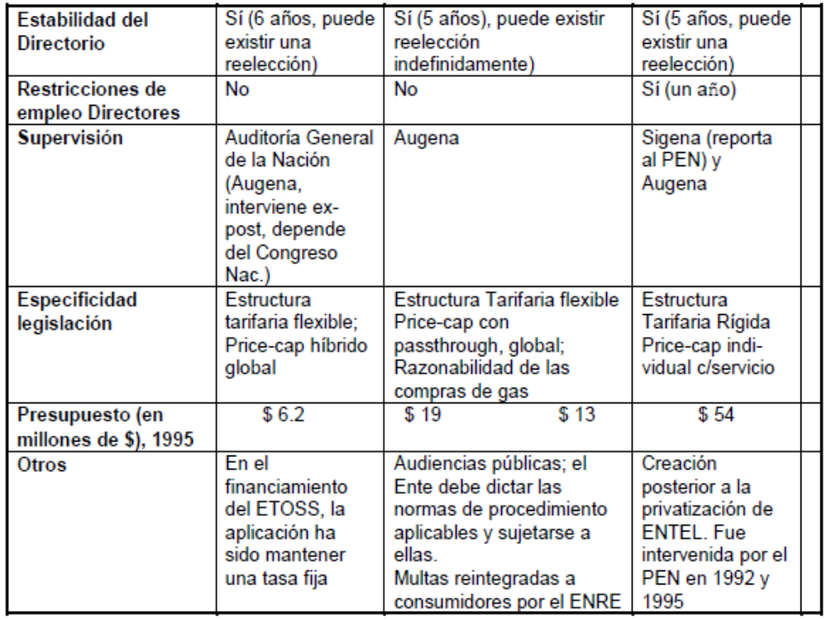

Slide 13
Comisión Nacional de Regulación del Transporte (CNRT)
Tel: 0-800-333-0300
Apartado Postal 129, Correo Central 1000 – WAB 1000
Paraguay 1239. Ciudad de Buenos Aires

Slide 14
Ente Tripartito de Obras y Servicios Sanitarios (ETOSS)
Tel: 0-800-333-0200 / 4815-9229.
Lunes a Viernes de 9 a 17 hs.
E-mail: etossgri@etoss.org.ar
Av. Callao 976/982. Ciudad de Buenos Aires

Slide 15
Ente Nacional Regulador de la Electricidad (ENRE)
Tel: 0-800-333-3000 / 0-800-444-5678. Lunes a Viernes de 9 a 16 hs.
Pág. Web: www.enre.gov.ar
Madero 1020, pisos 7º, 8º, 9º y 10º. Ciudad de Buenos Aires

Slide 16
Comisión Nacional de Comunicaciones (CNC)
Tel: 0-800-333-3344 –
Lunes a Viernes de 8 a 18 hs.
E-mail: casadelcliente@cnc.gov.ar
Pág. Web: www.cnc.gov.ar
Perú 598. Ciudad de Buenos Aires

Slide 17
OCCOVI - Organo de control de concesiones viales 0-800-222-6272
Autopistas del Sol: 0-800-888-7273 ó al 45 12-8700/14
Grupo Concesionario del Oeste: 0-800-999-2185 ó al 4489-8200
Coviares S.A.: 0-800-333-5560 ó al 4253-5926
AEC S.A.: 0-800-999-9999 ó al 4462-1244

Slide 18
Ente Nacional Regulador del Gas (ENARGAS)
Tel: 0800-333-4444/ 4325-2500
Lunes a viernes de 10 a 17 hs.
Pág. Web: www.enargas.gov.ar
Suipacha 636. Ciudad de Buenos Aires

